Slide 1
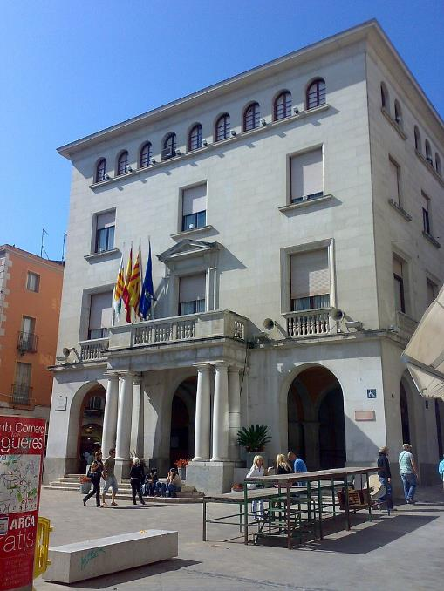
Lorient Vous Pr »sente La Ville De Figueras –Espagne -
Mairie de Figueres , dans la province de Gérone ( Catalogne , Espagne ).

Slide 2
Figueras ou Figueres (Figueres officiellement en catalan, Figueras en castillan, ou anciennement Figuières en français) est une ville du nord de la Catalogne en Espagne. C'est la capitale de la comarque de l'Alt Empordà dans la province de Gérone. La ville compte 47 200 habitants en 2020 et est connue pour abriter le musée Salvador Dalí et la plus grande forteresse d'Europe d'époque moderne1, le château de Sant Ferran.
Elle se situe à 24 km au sud du col du Perthus, sur l'axe ferroviaire et routier qui relie Barcelone à la France. Son économie se base sur le tourisme et l'agriculture, et met à profit sa situation géographique à proximité de la Costa Brava, de la frontière franco-espagnole ainsi que de Gérone et de Barcelone

Slide 3
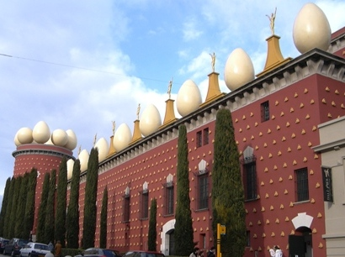
La Tour Gorgot, en fond, intégrée au musée Dali

Slide 4
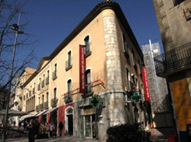
Museu del Joguet de Catalunya, a Figueres.

Slide 5
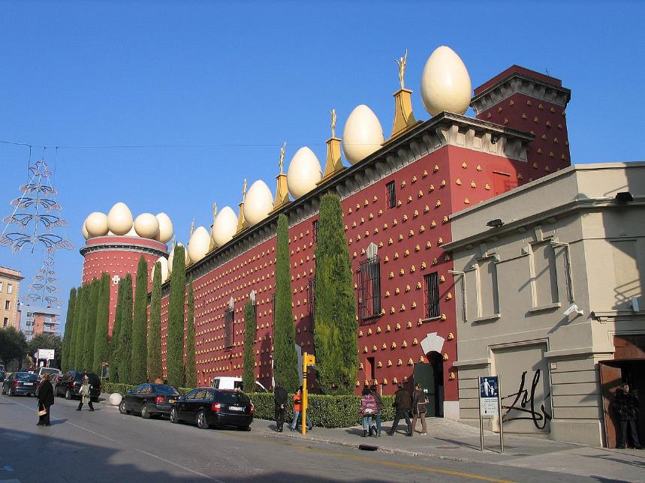
Théâtre-Musée Dalí , Figueres

Slide 6
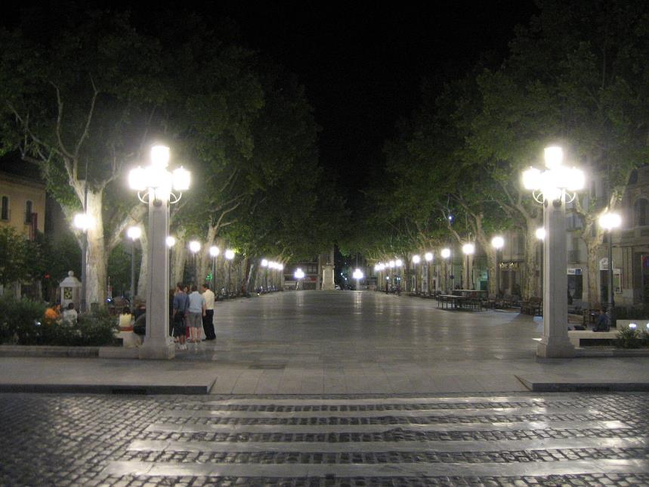
Place Figueres - Espagne

Slide 7
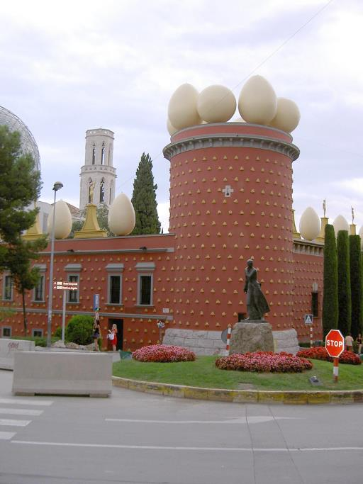
Torre Galatea, Museo Dalí, Figueres

Slide 8
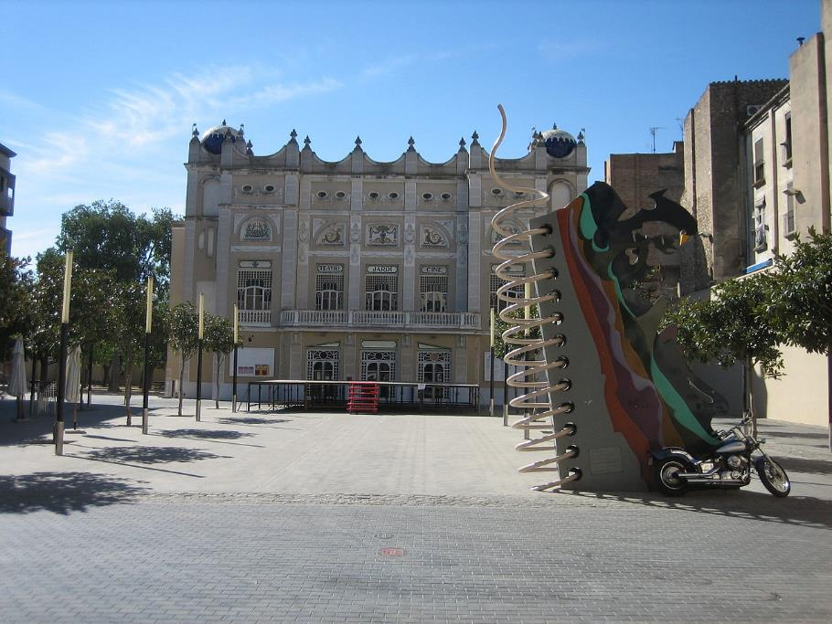
Théâtre Figueres - Espagne

Slide 9
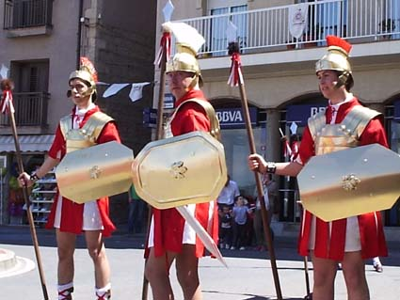
Manaies de Figueres al Triumvirat de l'Escala

Slide 10
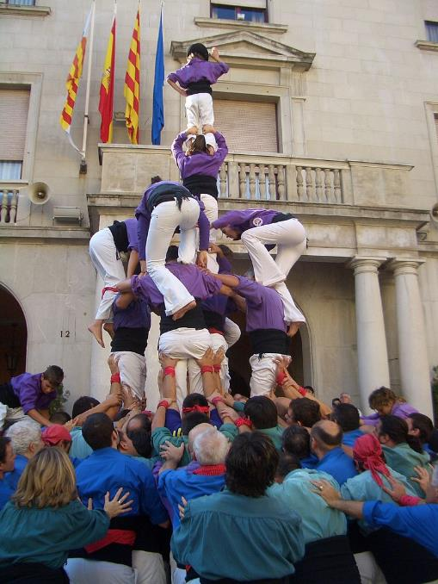
4 de 6 avec l'agulla (deixant un pilier de 4 au centre) de la Colla Castellera de Figueres, sur la 11 Diada de la colla, dans la ville de Figueres.

Slide 11
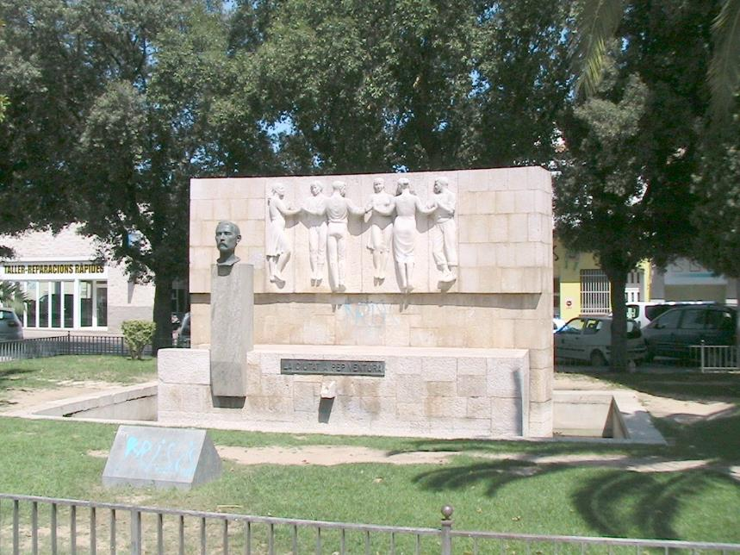
Stèle dédiée à José « Pep » Ventura, Plaça del President Josep Tarradellas, à Figuères (Gérone, Catalogne, Espagne)

Slide 12
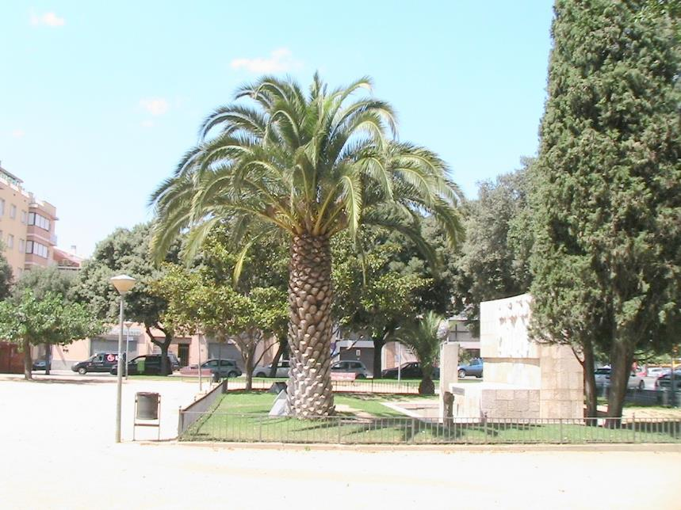
Plaça del President Josep Tarradellas, à Figuères (Gérone, Catalogne, Espagne)

Slide 13
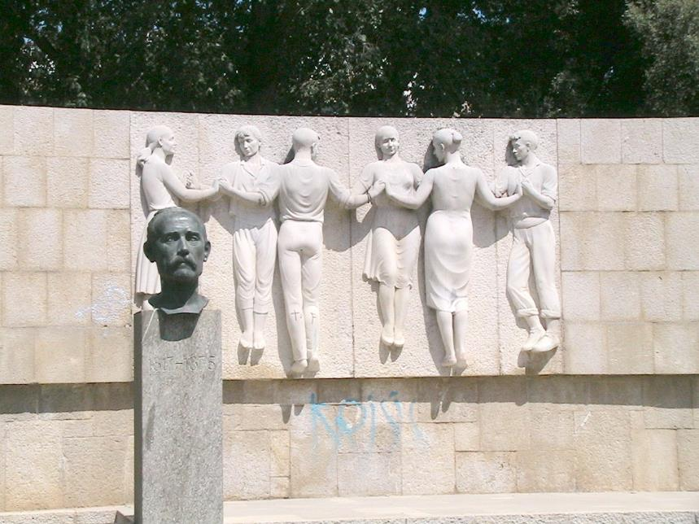
Monument dédié à Pep Ventura, Place du Président Josep Tarradellas, à Figuères (Gérone, Catalogne, Espagne)

Slide 14
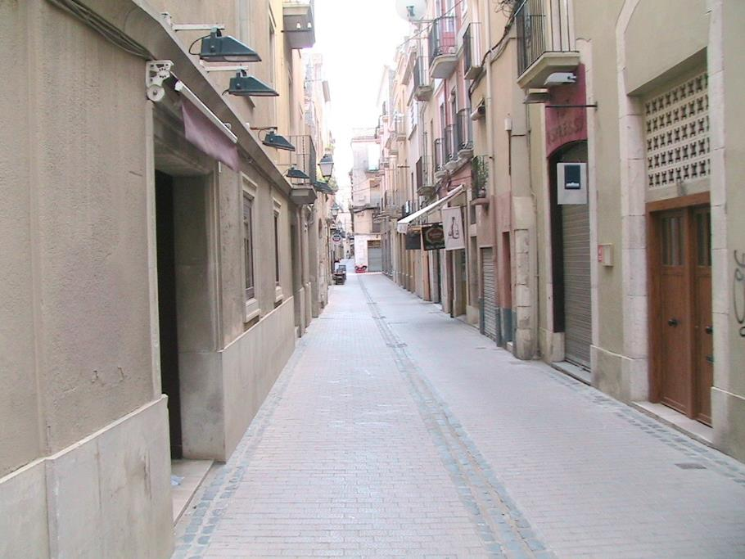
Carrer Sant Domènec, à Figuères (Gérone, Catalogne, Espagne)

Slide 15
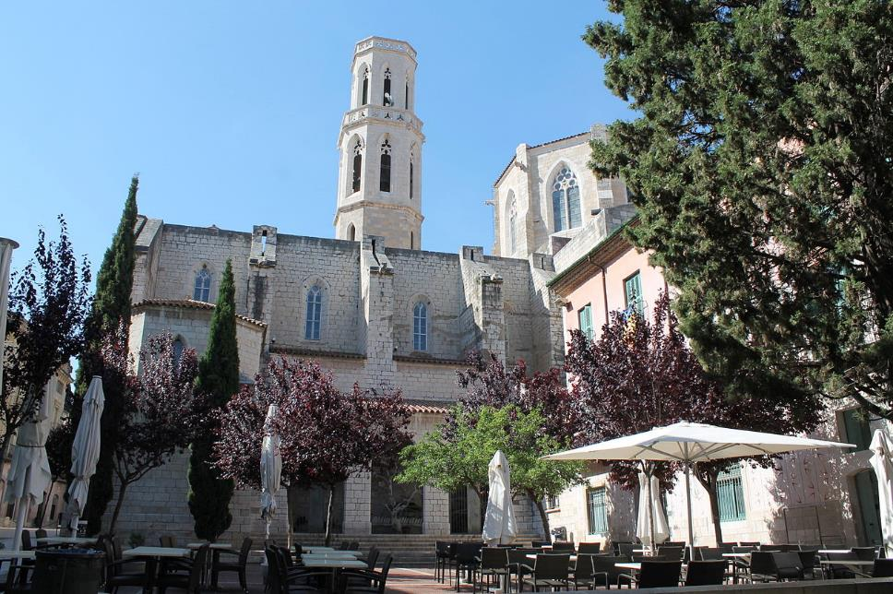
Eglise Sant Pere à FIGUERES (Catalunya)

Slide 16
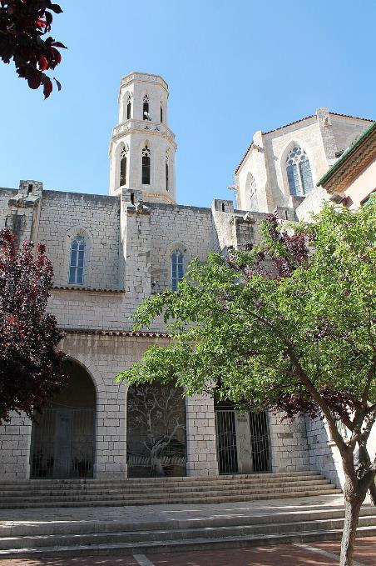
Eglise Sant Pere à FIGUERES (Catalunya)

Slide 17
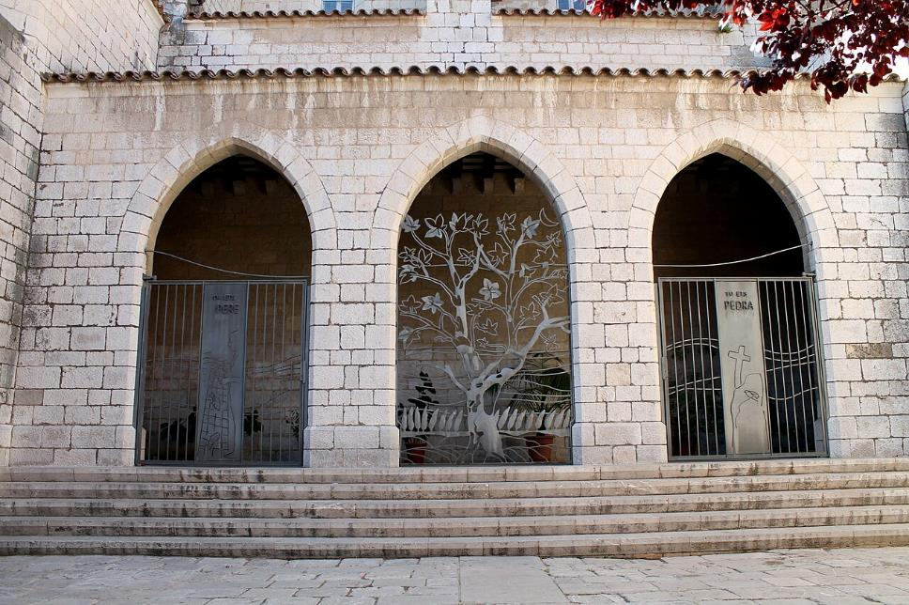
Eglise Sant Pere à FIGUERES (Catalunya)

Slide 18
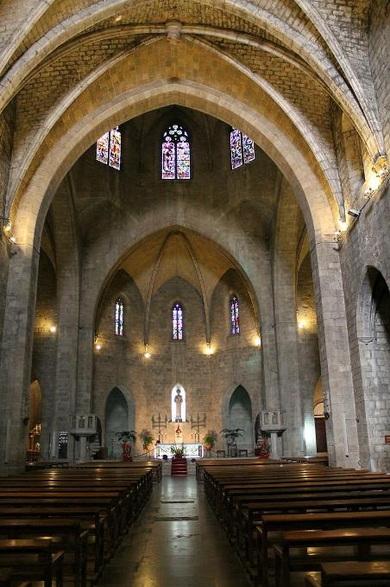
Eglise Sant Pere à FIGUERES (Catalunya)

Slide 19
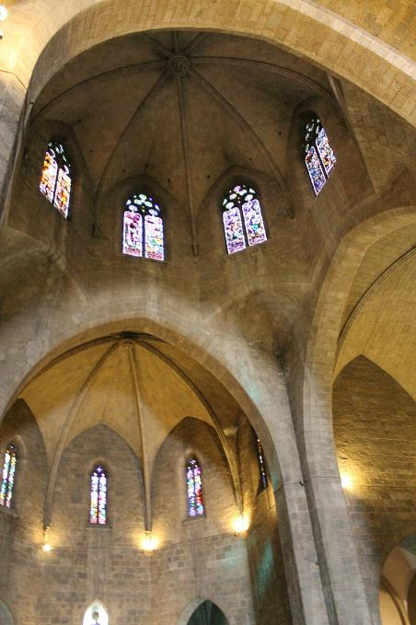
Eglise Sant Pere à FIGUERES (Catalogne)

Slide 20
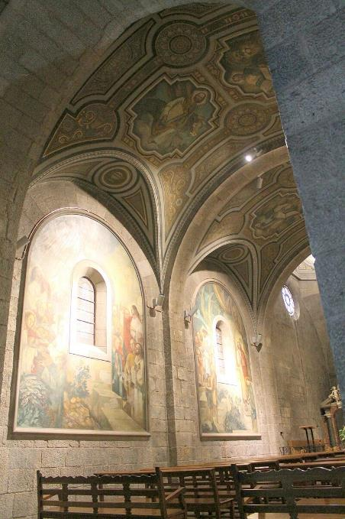
Eglise Sant Pere à FIGUERES (Catalunya)

Slide 21
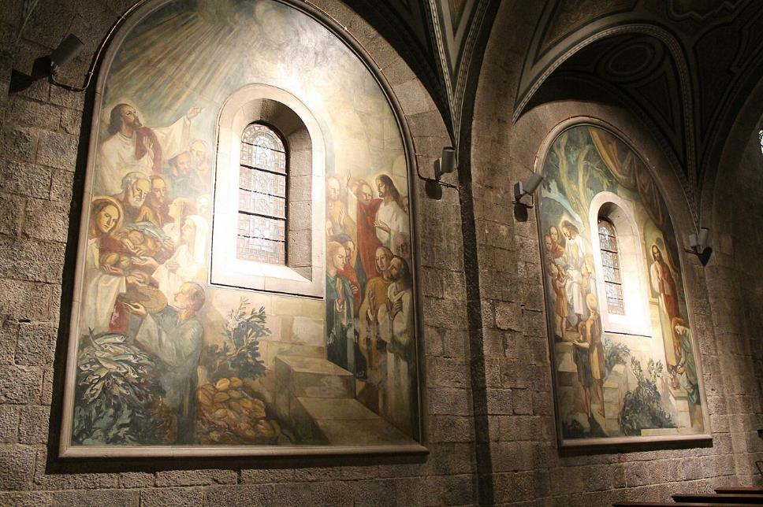
Eglise Sant Pere à FIGUERES (Catalunya)

Slide 22
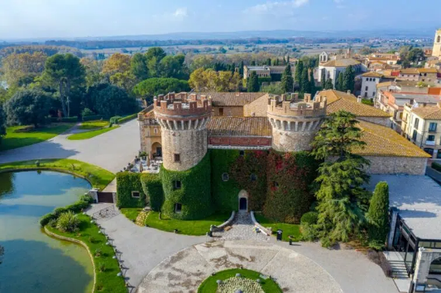
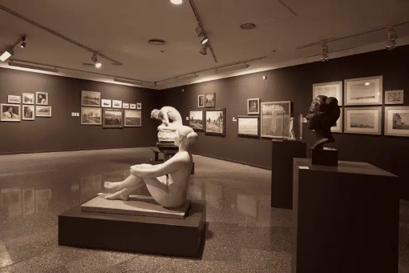
le musée de l’Empordà
Faire de l’œnotourisme

Slide 23
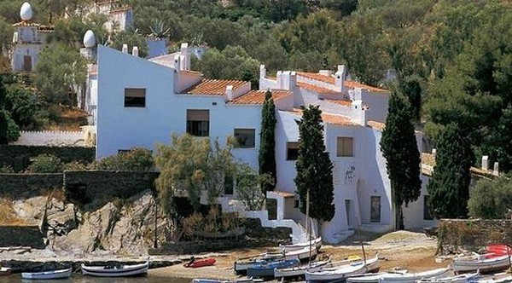
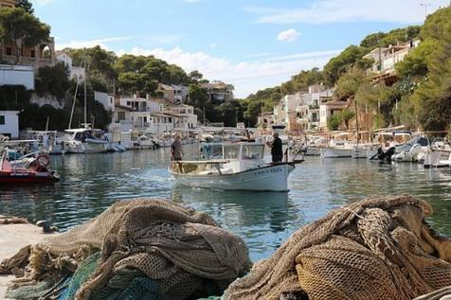
Rendez-vous chez Dali à Figueras la catalane
Barcelone vous a déjà livré ses secrets et la Catalogne vous plait ? Alors optez pour Figueras, berceau du maître surréaliste Salvador Dali et si proche de la frontière qu’on la découvre le temps d’un week-end
A 35 km de Figueras, dans le petit port de Cadaques, la maison de Dali est un autre musée qui se visite.

Slide 24
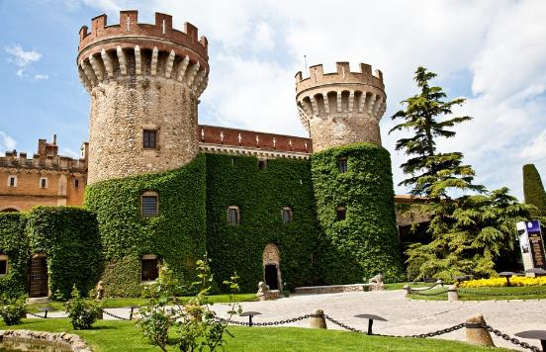
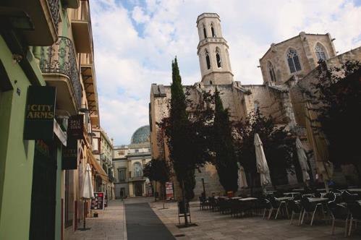
Le Château et son Jardin

Slide 25
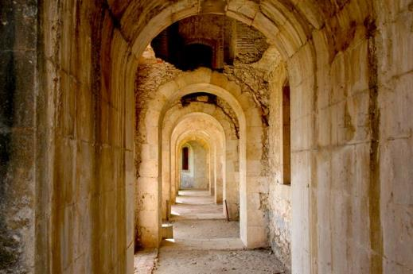
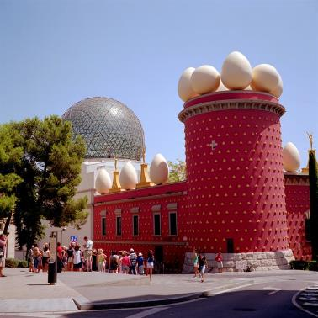
Théâtre-musée Dalí
Château de Saint Fernand (Castell de Sant Ferran

Slide 26
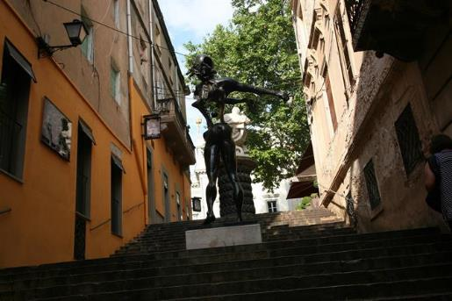
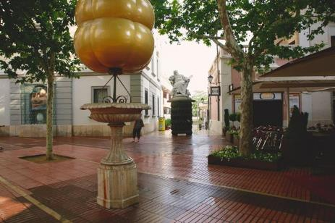
le patrimoine du centre historique de Figueras

Slide 27
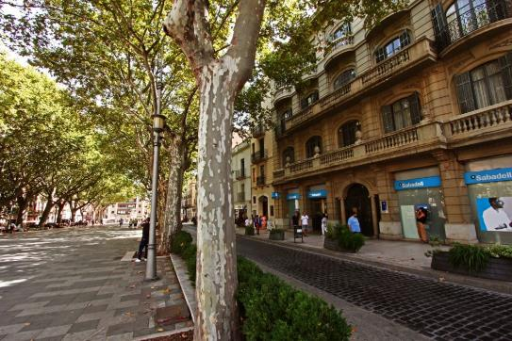
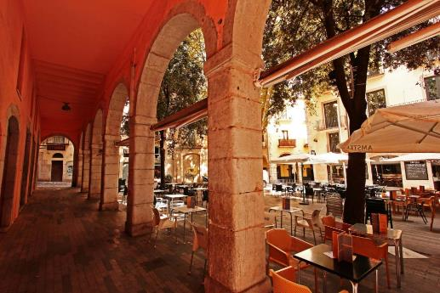
Figueras

Slide 28
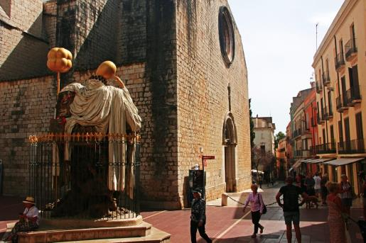
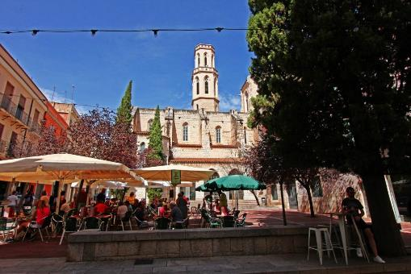

Slide 29
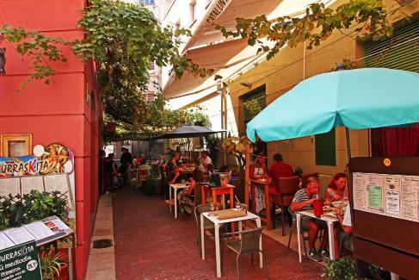
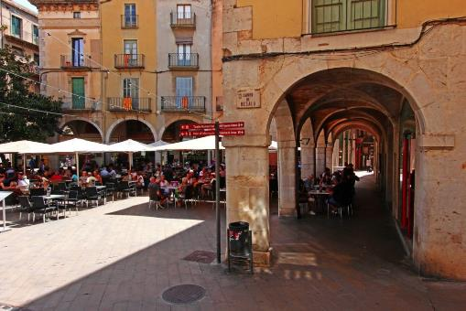

Slide 30
Lorient Vous A Présenté Figueras –Espagne-
Sur Une Suggestion De JackDidier
Je Vous Remercie De Votre Visite
Les Images Et Le Son Du Net
Daniel

